Slide 1
Экскурсия по усадьбе Грибоедовых «Хмелита»
Выполнила студентка 2 курса (Русский язык и литература) 22 группы
Илюхина Елизавета

Slide 2
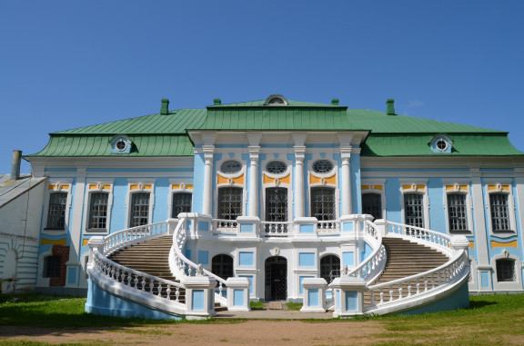
Усадьба семьи дворян Грибоедовых «Хмелита»

Slide 3
Экспозиция музея называется «А. С. Грибоедов и его время». Представлены для обозрения не только документы, свидетельствующие об успехах поэта на воинском, литературном, дипломатическом поприщах и прижизненные издания его книг, но и множество вещей, характеризующих жизнь русского дворянства той эпохи.

Slide 4
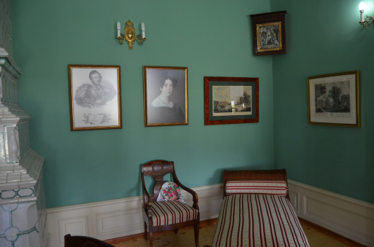
Проходная комната
Такие комнаты были расположены в непосредственной близости от спальни хозяйки, занимала её обычно служанка.

Slide 5
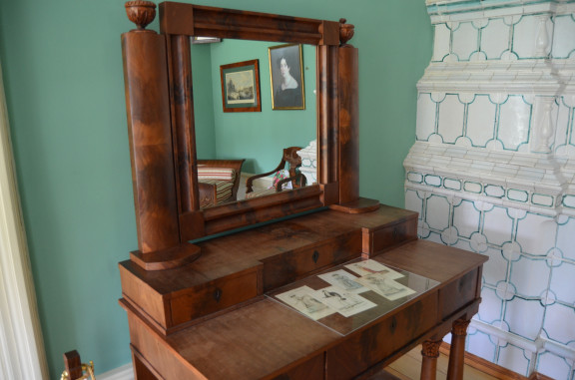
В Хмелите, как и в других усадьбах, не существовало глухой преграды между помещиками и крестьянами.

Slide 6
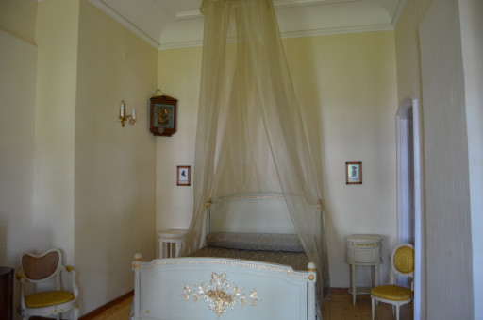
Парадная спальня
Спальня, как и диванная, соединяла в анфиладе хмелитского дворца парадную и домашнюю части.

Slide 7
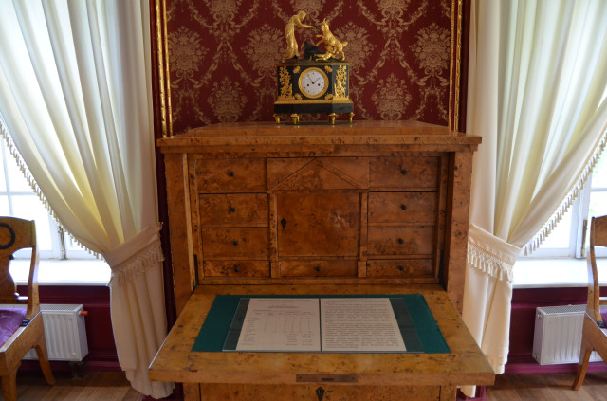
Кабинет
Интеллектуальным и хозяйственным центром повседневной жизни в Хмелите был кабинет дяди писателя Алексея Федоровича.Именно здесь отчитывались управляющие, принимались попросту соседи, обсуждались проекты усадебных архитекторов, писались письма и распоряжения барина, подобные фамусовским.

Slide 8
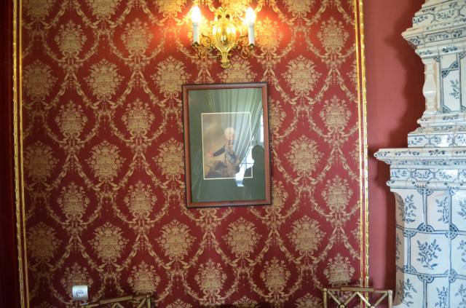

Slide 9
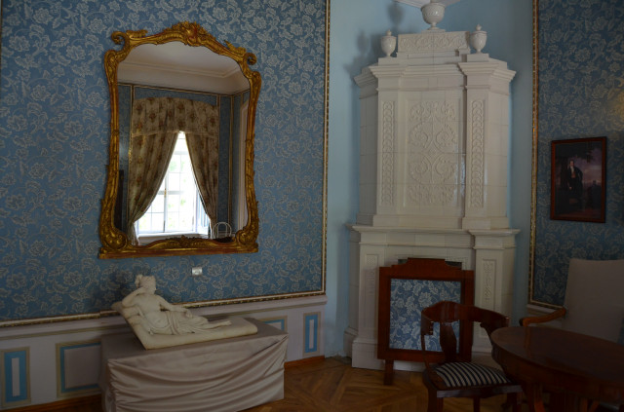
Голубая гостиная

Slide 10
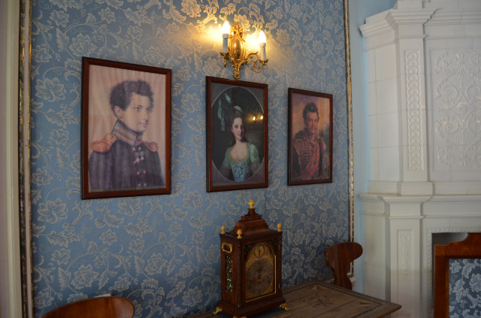
Дворяне Смоленской губернии строго соблюдали старинные обязанности, одной из которых были «непременные посещения в известные дни, несмотря на отдаленность иногда более ста верст». Хмелиту посещали особенно часто, считали ее «любимым родственным домом». В гостиной Грибоедовых часто собиралась «веселая компания, любившая поврать», - писал современник.

Slide 11
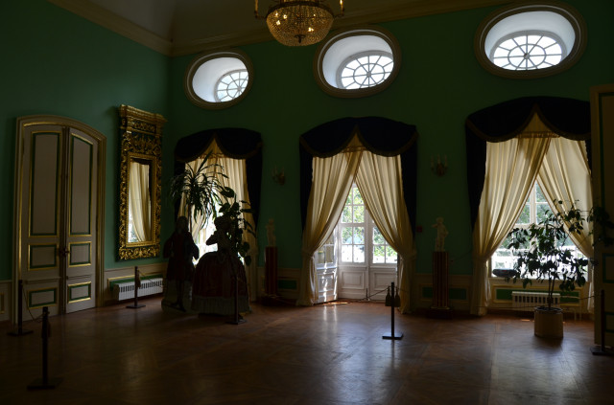
Парадный зал

Slide 12
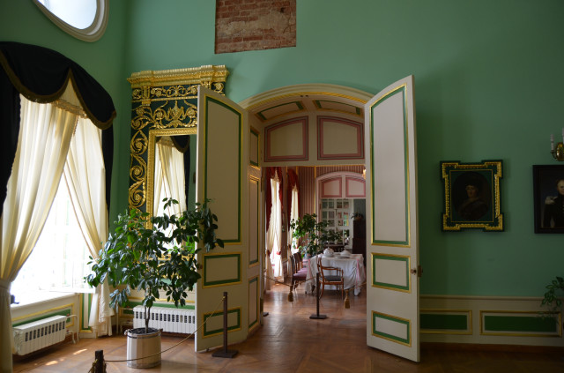
в Хмелите служил парадным лицом господского дома и выглядел в духе времени: большое двусветное помещение в два окна с выходом на парадную круглую лестницу. Зеленая гамма была введена не случайно: она служила переходом к регулярному парку - вечно изменчивая природа органично входила в оформление парадной «залы».

Slide 13
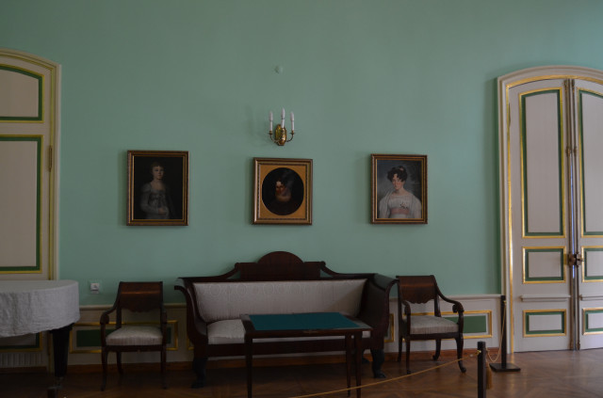
На стенах парадных залов помещали и портреты людей «милых сердцу хозяев». Современники свидетельствовали, что парадный зал в Хмелите украшали изображения трех родных теток поэта, позднее утраченных. Об этом напоминают женские портреты неизвестных художников, одновременно рассказывая еще об одной особенности: портрет в барском доме мог висеть просто как произведение искусства и не принадлежать никому из родных или знаменитых людей.

Slide 14
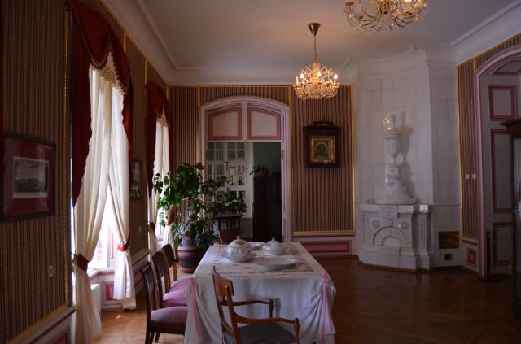
Парадная столовая
Почетное место среди парадных покоев усадьбы занимала столовая. Вместе с буфетной она располагалась в непосредственной близости от парадного зала, что было удобно при приеме гостей. Вместе с тем, столовая была и необходимым повседневным помещением: здесь семья чувствовала себя единством. Как и в Москве, дом Алексея Федоровича в Хмелите отличался хлебосольством.

Slide 15
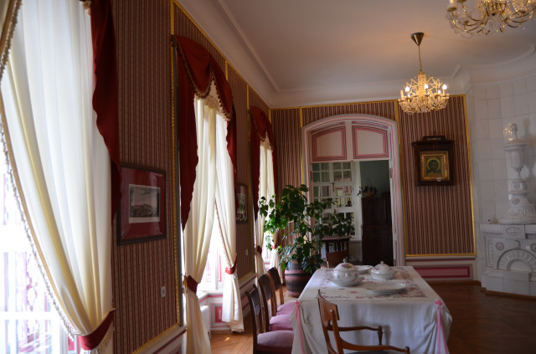

Slide 16
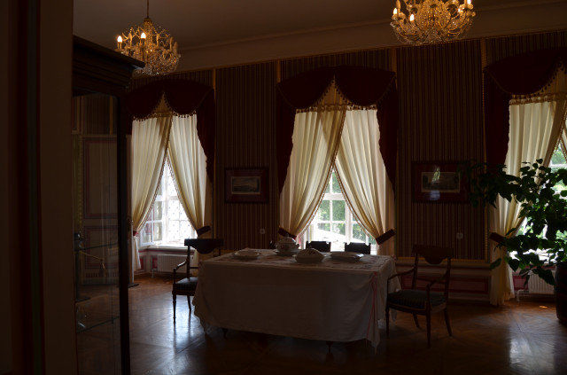
Диванная

Slide 17
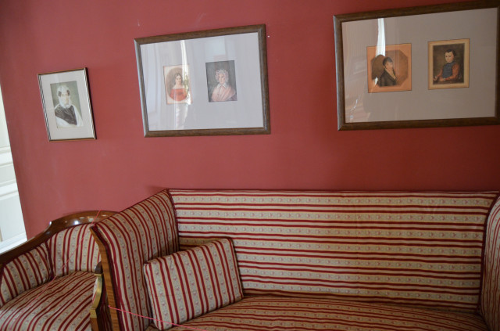
Слева над диваном в экспозиции представлены портреты родителей и сестры поэта, реконструированные с утраченных оригиналов, и портрет его родной тетки по матери. Весьма популярной в то время была серия гравированных портретов героев Отечественной войны 1812 года, среди них есть изображения родственников Грибоедовых – это Б. В. Полуэктов и И. А. Аргамаков.

Slide 18
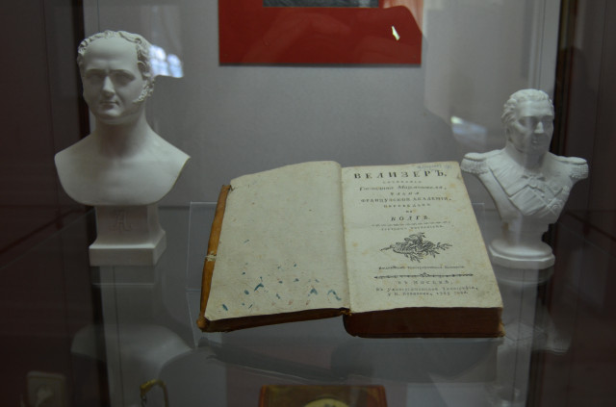
В витрине - скульптурные изображения Александра I, М.И. Кутузова и Наполеона, портрет И. Мюрата - несколько полков под его командованием прошли через Хмелиту на Гжатск, книга об одном из любимых Наполеоном римских полководцев Велизере.

Slide 19
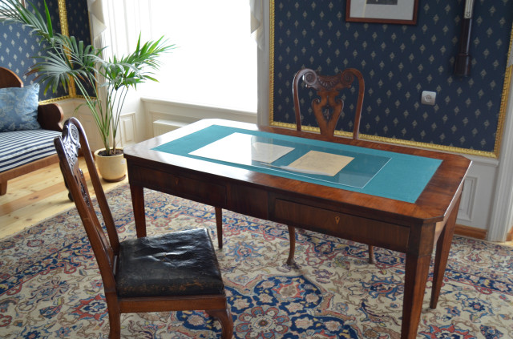
Комната А.С. Грибоедова (Библиотека)

Slide 20
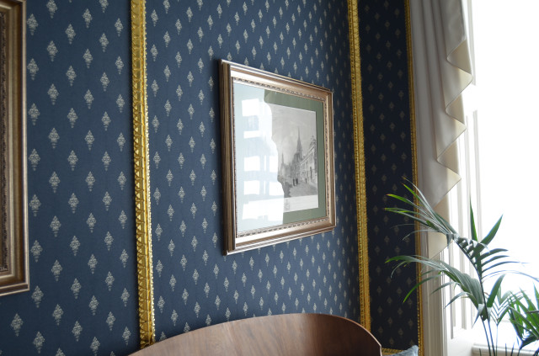
Современники отмечали что, именно эту комнату, с видом на парадный усадебный двор и Казанскую церковь, отводили Грибоедову, когда он приезжал с матерью и сестрой под гостеприимный кров своего дяди Алексея Федоровича на летние вакации.

Slide 21
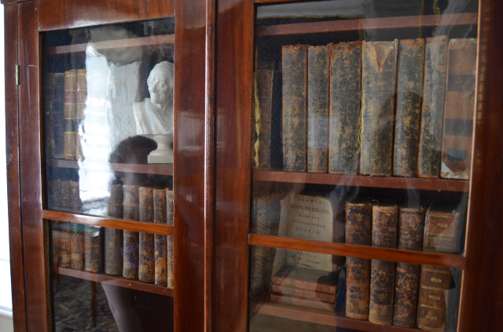
Библиотеку, в которой жил А.С. Грибоедов, украшают персидский ковер и барометр, характеризующие стилевые закономерности убранства интерьеров «золотого века русской усадьбы», а в книжном шкафу - книги круга чтения писателя и бюст Вольтера

Slide 22

Аванзал
Интерьер аванзала включает подлинные рукописи, редкие книги и предметы быта начала 19 в., документальный и изобразительный материал.

Slide 23
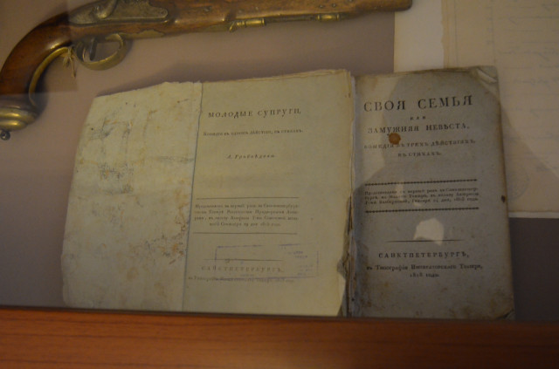
Следующие экспонаты представляют собой экземпляры одних из первых произведений А.С. Грибоедова. Это комедии «Молодые супруги» и «Своя семья или замужняя невеста»

Slide 24
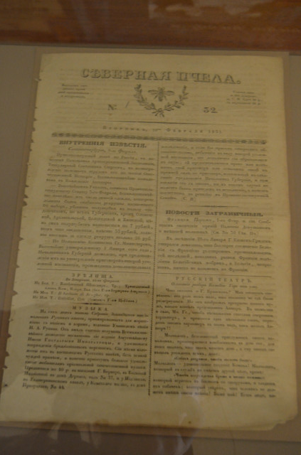
Экземпляр выпуска газеты «Северная пчела» от 10 февраля 1831 года (фото 4), где в разделе «Русский театр» помещён отзыв на комедию «Горе от ума». В частности, отмечается образ героя Молчалина и характерные ему черты: «Молчалин – удивительное создание комика! Молчалин, который в службе не имеет другой цели, кроме «Чтоб награжденья брать и весело пожить»…».

Slide 25
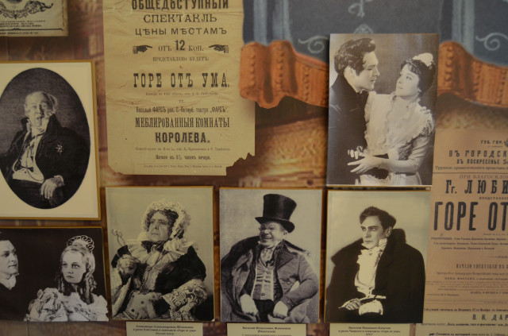
Постановки спектаклей «Горе от ума», актеры и актрисы, исполняющие в них роли. Размещены несколько фотографий участников трупп и афиша комедии из города Владимир 1901 года. Слева направо: А.А. Яблочкина в роли Хлёстовой, малый театр 1951-1952 года, В.И. Живокини (Репетилов), первая половина 19 века, В.И. Качалов в роли Чацкого, МХТ, Москва, 1916 г.

Slide 26
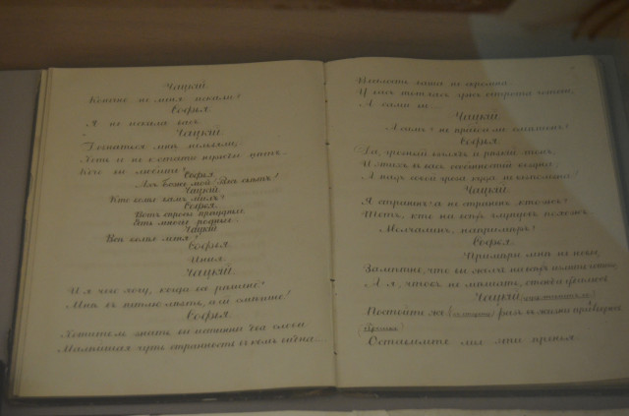
Рукописные списки комедии «Горе от ума», начало 19-го века.
Русскому обществу начала XIX века комедия «Горе от ума» была известна в основном из рукописных списков. Военные и штатские писари зарабатывали немалые деньги, копируя текст комедии, который буквально в одночасье разобрали на цитаты и «крылатые выражения». Публикация отрывков «Горя от ума в альманахе «Русская Талия» вызвала множество откликов в литературной среде и сделала Грибоедова по-настоящему знаменитым.

Slide 27
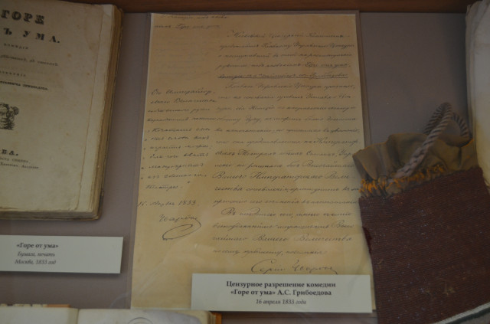
Цезурное разрешение комедии «горе от ума» А.С. Грибоедова
21 августа 1833 г. Л. Цветаевым было дано цензурное разрешение на печать комедии. Через три месяца первое русское издание «Горя от ума», наконец, вышло. Издание 1833 г. действительно воспроизводит театральный текст и отражает многие дефекты театральных списков.

Slide 28
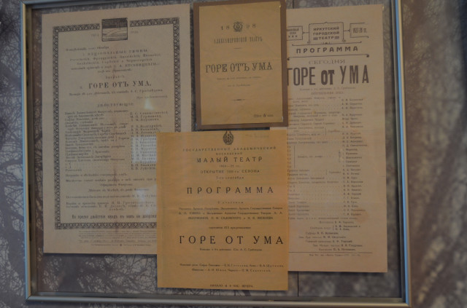
Программы и афиши театров 19 века
На фотографиях представлены: афиша МХТ Москвы за 1914 г., программа Александрийского театра за 1898 г., программа Иркутского городского театра за 1927-1928 года и программа государственного академического московского Малого театра 1924-1925 года, открытие 100-го сезона.

Slide 29
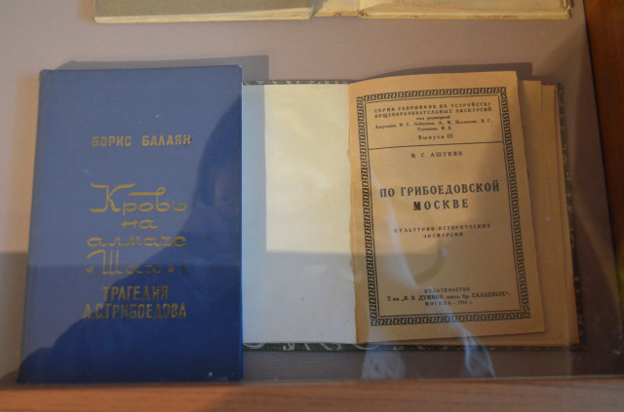
Исторические очерки о жизни и творчестве А.С. Грибоедова
А.С. Грибоедов оставил после себя огромное наследие и многие писатели издали свои воспоминания, романы, исторические очерки о его жизни и творчестве

Slide 30

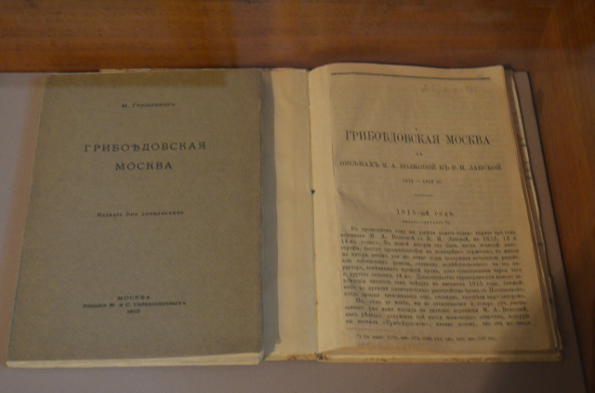
Одними из самых известных являются: «Грибоедовская Москва» М.О. Гершензона, «» Б. Балаяна иКровь на алмазе "Шах": трагедия А.С. Грибоедова «Смерть Вазир-Мухтара» Ю. Тынянова - второй роман Юрия Тынянова, впервые опубликованный в 1927-1928 годах в журнале «Звезда». Роман рассказывает о последних годах жизни А. С. Грибоедова.

Slide 31
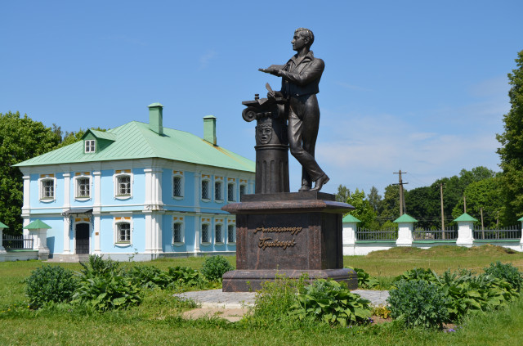
Усадьбу окружает великолепный парк, пейзажами которого любовался ещё сам
А.С. Грибоедов

Slide 32
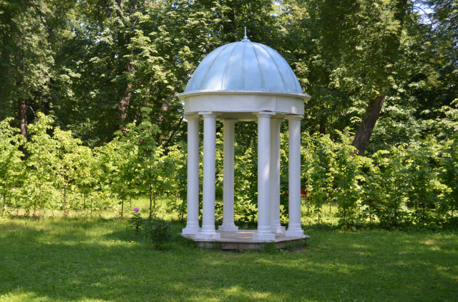

Slide 33


